Slide 1
Técnicas de Programação em Clojure

Slide 2
Técnicas de programação em Clojure Aula 1 – 23/05/2023 @victorinacio
Introduções
Recapitulação Clojure
Namespaces, Records, Keywords
HTTP API

Slide 3
Recapitulação Clojure
https://gist.github.com/xwmx/5718546
https://github.com/VictorInacio/NuBootcamp2023
http://www.paulgraham.com/icad.html
https://blog.cleancoder.com/uncle-bob/2019/08/22/WhyClojure.html
https://clojure.org/reference/lisps
http://www-formal.stanford.edu/jmc/recursive.pdf

Slide 4
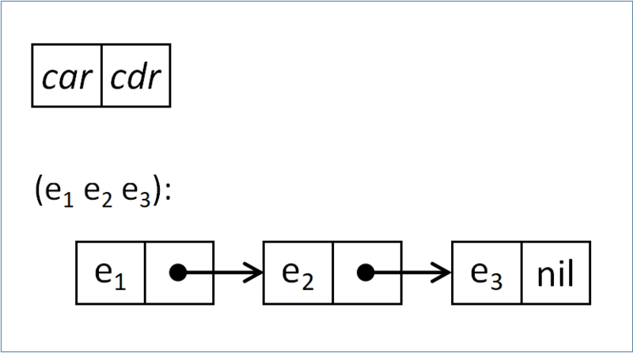
Recapitulação Clojure

Slide 5
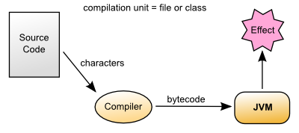
Recapitulação Clojure

Slide 6
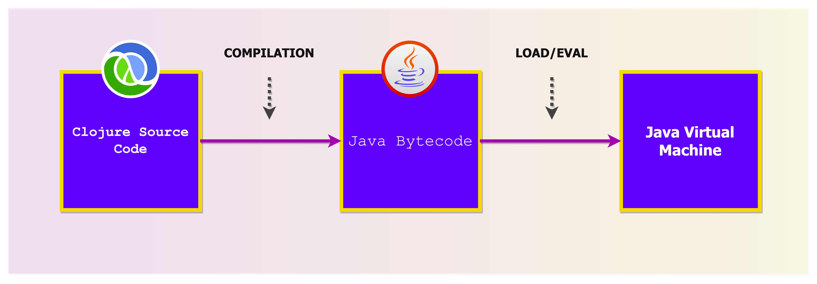
Recapitulação Clojure

Slide 7
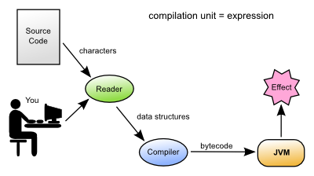
Recapitulação Clojure

Slide 8
Técnicas de programação em Clojure Aula 2 – 23/05/2023 @victorinacio
Funções
Refactoring
WebSockets

Slide 9
Funções
Definição
Closures
Destructuring
Argumentos Avançados
https://clojuredocs.org/clojure.core/defn

Slide 10
Refactoring

Slide 11
WebSockets

Slide 12
Funções
Definição
Closures
Destructuring
Argumentos Avançados
https://clojuredocs.org/clojure.core/defn

Slide 13
Técnicas de programação em Clojure Aula 3 – 31/05/2023 @victorinacio
Imutabilidade
Atoms
Async HTTP

Slide 14
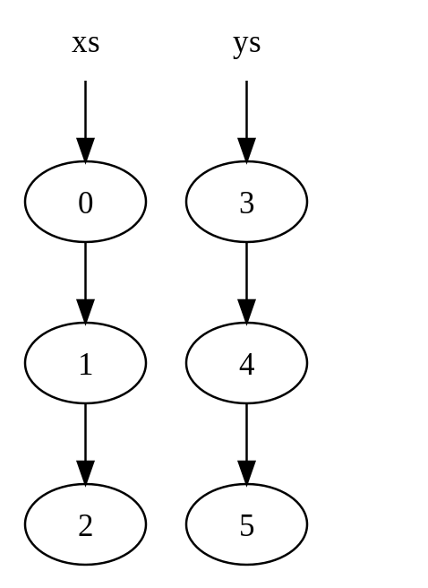
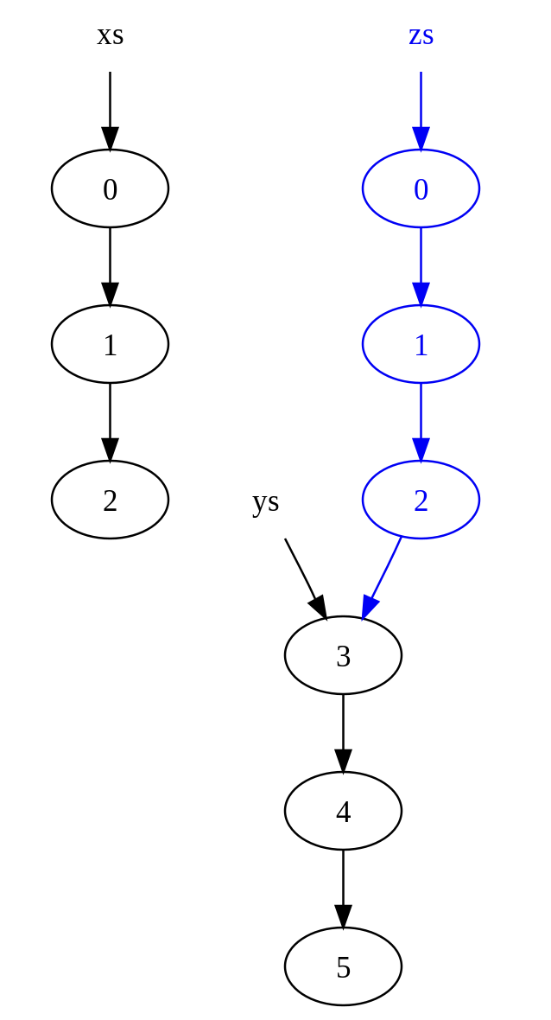
(def xs [0, 1, 2])
(def ys [3, 4, 5])
(def zs (concat xs ys))

Slide 15
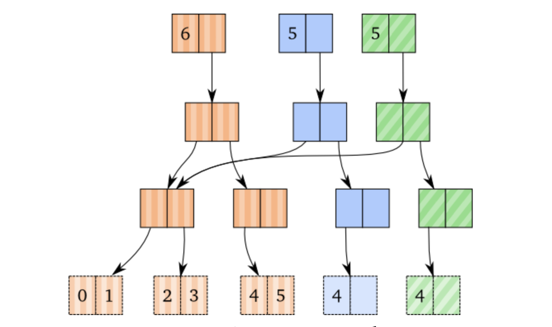
(def brown [0 1 2 3 4 5])
(def blue (pop brown))
(def green (pop brown))

Slide 16
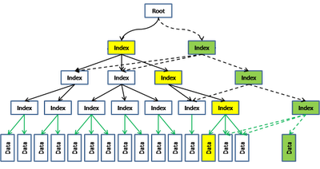
Imutabilidade

Slide 17
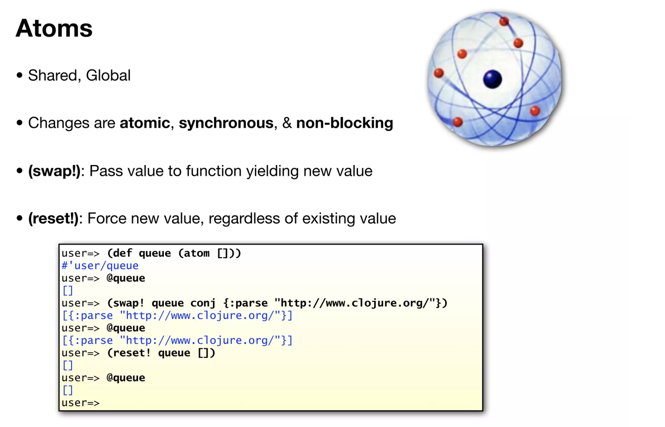
Atoms
Notes:
(def atomo (atom "valor")) (let [atomo (atom "valor")] atomo) (let [atomo (atom "valor")] (deref atomo)) ;; => "valor" (let [atomo (atom "valor")] @atomo) ;; => "valor" (let [atomo (atom "atomo")] (swap! atomo str "!") @atomo) (let [atomo (atom "atomo")] (reset! atomo "nova string")) (def atom-n (atom 0)) (reset-vals! atom-n 999) (swap-vals! atom-n inc) (def atomo (atom "atomo")) ;; => #'user/atomo (set-validator! atomo #(or (string? %) (vector? %))) ;; => nil (swap! atomo str "!") ;; => "atomo!" (swap! atomo clojure.string/split #"o")

Slide 18
Links
https://en.wikipedia.org/wiki/Persistent_data_structure
https://augustl.com/blog/2019/you_have_to_know_about_persistent_data_structures/
https://clojure.org/reference/data_structures
https://orgpad.com/o/BSZ05PGN1PMbIjmwIT3Vhs?s=clojure-tutorial&token=CJlRL7peFImINGAtZ9WscU
https://www.juxt.pro/blog/clojure-ds/
https://augustl.com/blog/2019/you_have_to_know_about_persistent_data_structures/

Slide 19
Exercicios
Exercício 1 - Construir um relógio que imprime human readable.
Exercício 2 - Construir um relógio que permite tic em segundos ou milissegundos.
Exercício 3 - Construir um relógio que permite tic’s configuráveis.
Notes:
(def atomo (atom "valor")) (let [atomo (atom "valor")] atomo) (let [atomo (atom "valor")] (deref atomo)) ;; => "valor" (let [atomo (atom "valor")] @atomo) ;; => "valor" (let [atomo (atom "atomo")] (swap! atomo str "!") @atomo) (let [atomo (atom "atomo")] (reset! atomo "nova string")) (def atom-n (atom 0)) (reset-vals! atom-n 999) (swap-vals! atom-n inc) (def atomo (atom "atomo")) ;; => #'user/atomo (set-validator! atomo #(or (string? %) (vector? %))) ;; => nil (swap! atomo str "!") ;; => "atomo!" (swap! atomo clojure.string/split #"o")

Slide 20
Pré-projeto
Sistema de registro de aulas Real Time

Slide 21
Técnicas de programação em Clojure Aula 4 – 04/06/2023 @victorinacio
Schema
Modelagem
Validação Request / Response

Slide 22
Exercicios
- Criar um Record com seu respectivo Schema para as entidades:
Turma
Aluno
Professor
Presenca
- Criar um Protocol para Registrar Presenca recebendo o id do aluno, id da turma e data
OBS: Para todos os schemas iniciar com o minimo de atributos e compor posteriormente

Slide 23
Técnicas de programação em Clojure Aula 5 – 07/06/2023 @victorinacio
Concurrency
Futures
Promisses

Slide 24
Exercicios
Usando a fn memoize2 construir uma versão da fn que calcula o produto de x e y.
Utilizando future, promisses e deliver constuir uma função que imprime o tempo inicial e final de executar uma tarefa.

Slide 25
Técnicas de programação em Clojure Aula 6 – 12/06/2023 @victorinacio
Lazy
Seq
Loop
Recur

Slide 26
Exercicios
Gerar um map com chaves aleatorias e como valores um range dos numeros -256 até 2048 com step de 64.
Definir uma função que gera uma seq lazy com os multiplos de um determinado numero positivo excluindo o proprio numero da saida. Executar a função para os
Gerar a sequencia de fibonacci de forma ‘stack-overflow safe’ porem permitindo escolher o valor inicial e final da sequencia.

Slide 27
Técnicas de programação em Clojure Aula 7 – 15/06/2023 @victorinacio
Destructuring
Map
Reduce

Slide 28
Técnicas de programação em Clojure Aula 8 – 19/06/2023 @victorinacio
Google Map Reduce
Middlewares / Interceptors
Exercicios

Slide 29
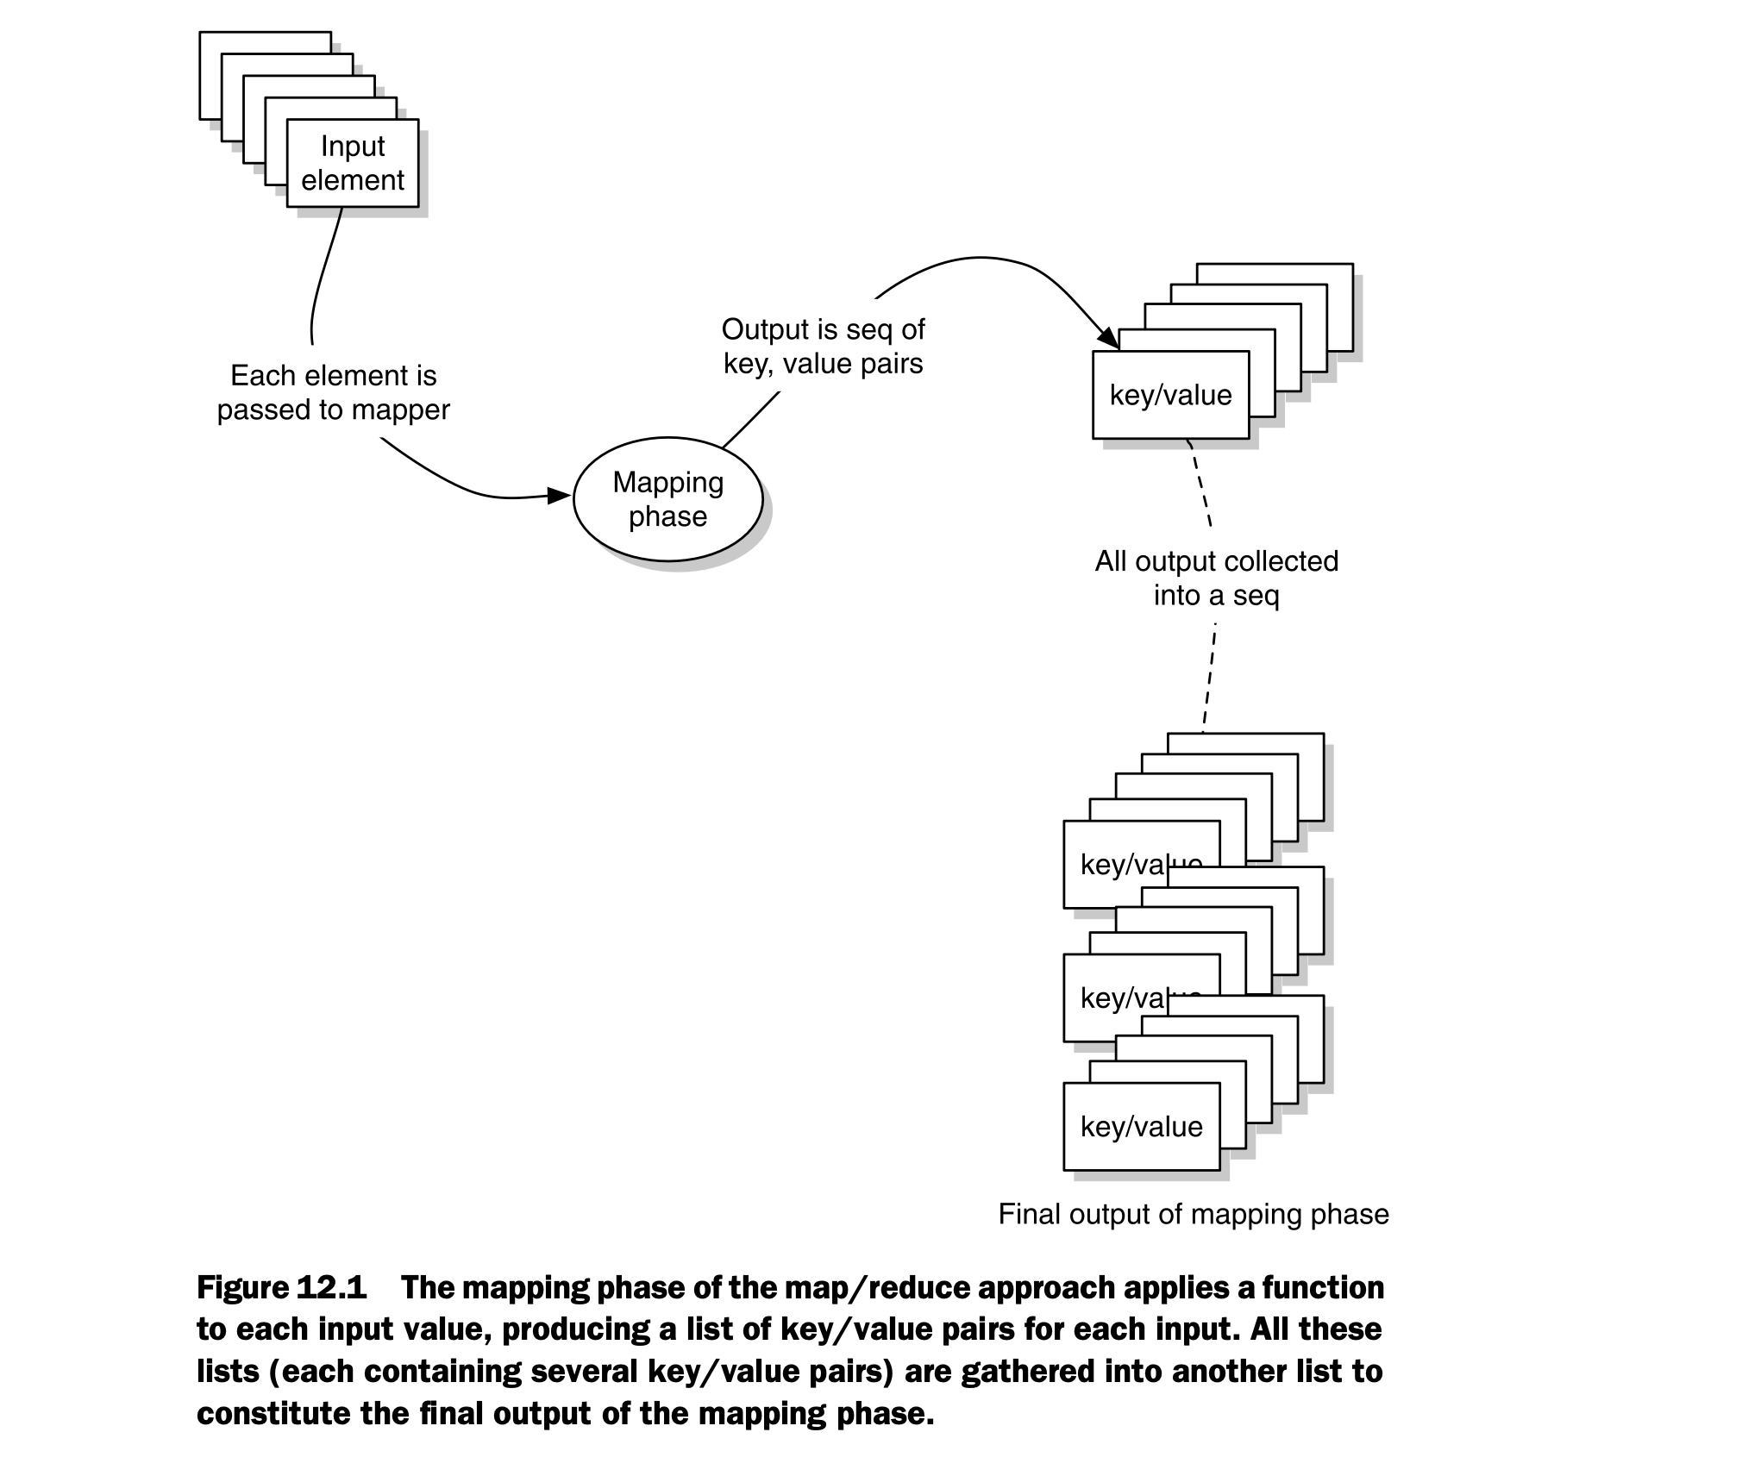
Map

Slide 30
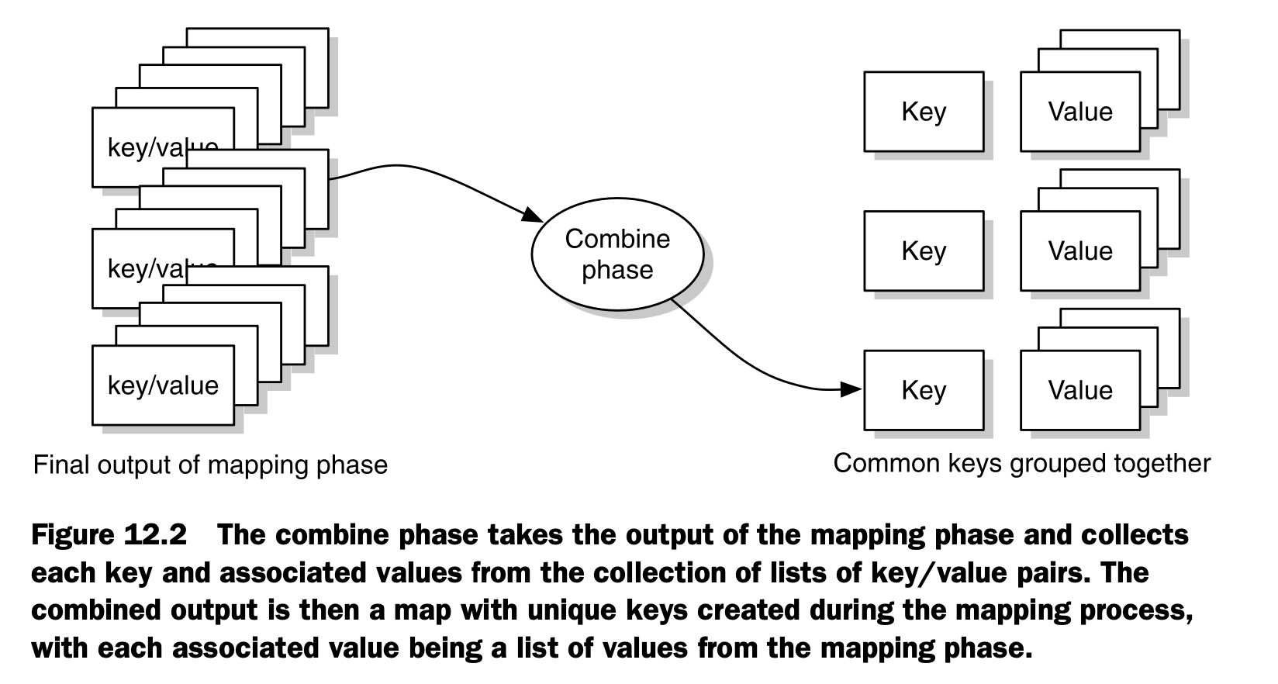
Combine

Slide 31
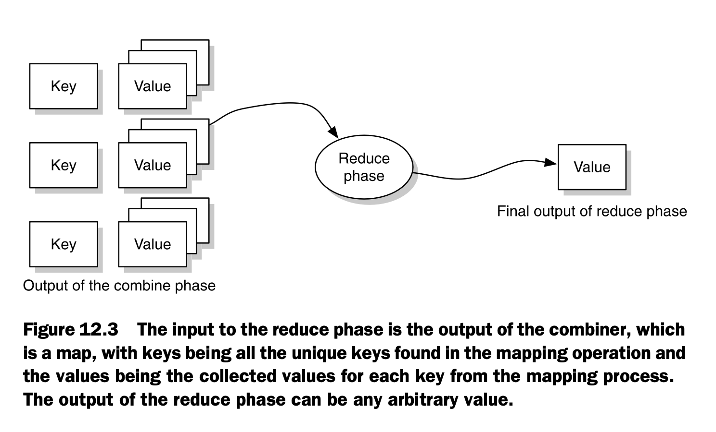
Reduce

Slide 32
Exercicios
Adicione na funcionalidade de contagem de palavras um filtro parametrizavel para ignorar a determinados caracteres.
Aplique no arquivo canto-chars.txt
(def replace-map {\( "" \) ""}) (clojure.string/escape "(a) (b) (c)" replace-map)
=> "a b c"
Gere uma sequencia de numeros de 0 a 100 e retorne um mapa com o numero n gerado como chave e como valor o retorno do body do endpoint /par-ou-impar

